Slide 1
■ステージ・クエスト選択仕様
●更新履歴
更新日 | 主な内容 | 備考
2019.10.7 | 書類作成
2019.10.8 | 7日の打合せを経て微調整。
2019.10.9 | ・打ち合わせで指摘のあったアドベンチャー、バトルの表現の修正。 ・戦闘クエスト内の流れのミス修正。（P.4） ・フリークエストについて加筆。（P.7）
2019.10.11 | ・戦闘クエストを作戦クエストに名称変更。
2019.11.1 | 【GP01】ステージとクエスト_20191018.pptxと一部改変して統合。（P.7） 画面構成を修正。（P.8-9）
2019.11.18 | 画面策定
2019.12.05 | フロー調整。

Slide 2
■ステージ・クエスト選択仕様
●ステージとクエストについて
インゲーム部の構成としてステージとクエストに分類する。
ステージとクエストについては以下のようなイメージとなる。
ステージ
ステージ
クエスト
クエスト
クエスト
クエスト
…
…
…
クエスト
クエスト
○ステージについて
ストーリー的な区切りの、１つ以上のクエストを内包したセット。
メインストーリーにおいては、ステージ内の全てのクエストをクリアすることで次のステージを解放という流れになる。
・クリアと報酬
ステージをクリアすると、その時点でプレイヤーにボーナスとなる報酬が付与される。
報酬が獲得できるのは、そのステージをクリアした初回のみ。
また、それ以降ステージリストにはそのステージにはクリアしたことを表すアイコンが表示される。

Slide 3
■ステージ・クエスト選択仕様
○クエストについて
アドベンチャーやバトルを行うパートの１つ１つをクエストという。
・ストーリークエストと作戦クエスト
クエストには2種類ある。
ストーリークエストとは、「宴」を使用したアドベンチャーを行うパートとなり、
作戦クエストとは、部隊選択→バトル→一番風呂→バトルリザルトという一連のパートとなる。
これら２つは独立したクエストになっていて、ステージ内に順に設定されていく。
次のクエストに進むためには、その前のクエストをクリアしていかなくてはならない。
・ストーリークエストと作戦クエストの配置
ステージの中のストーリークエストと作戦クエストは自由に配置を設定できるものとする。
ストーリークエストの後に作戦クエスト、作戦クエストの後にストーリークエストというようなルールは設けない。
例）
ストーリー
ストーリー
戦闘
ストーリー
戦闘
戦闘
※上記のようにストーリークエストや作戦クエストが連続することもできるようにしておく。（実際こんな感じになるかどうかは別だが）
・ストーリークエストのクリア
ストーリークエストは、そのアドベンチャーのテキストを読み終えることでクリアとする。
ステージ同様のクリアアイコンを表示する。
ストーリークエストをクリアすると、報酬を与える。（タイミング的にはクエストリストに戻ってきた際となる想定）

Slide 4
■ステージ・クエスト選択仕様
・作戦クエストにアドベンチャー内包（20191009修正）
前述ではアドベンチャーとバトルは別で管理するものだが、作戦クエストをタップするとステージ選択に入る前にも
アドベンチャーを流すことができるようにする。
作戦クエスト
要はアドベンチャーが作戦クエストに含まれている感じ。
但し左図の（ ）内は設定や成績によってあったりなかったりする場合がある。
（アドベンチャー）
部隊選択
バトル
（一番風呂）
風呂・リザルト
（アドベンチャー）

Slide 5
■ステージ・クエスト選択仕様
・作戦クエストのクリア条件、ボーナス条件
作戦クエストをクリアするためにはクエストごとに設定された条件をクリアする必要がある。
また条件はクリア条件の他にも設定されていて、プレイヤーに明示されているものと、隠されているものが存在する。
クリア条件以外の条件については、条件を満たすことで追加の報酬を獲得できるようなものとなる。
例）
ID | 条件
001 | クエストをクリアする。
002 | 甲羅パーツを破壊する。
003 | 60秒間持ちこたえる。
004 | 特定武器を使用して戦闘する。
005 | HPの20%を削る。
※←はイメージ。
条件の仕様へ別途策定する。
作戦クエストのクリア時は報酬を与えるが、バトルリザルトで与えることとする。
また、クリア後はクエストリストにストーリークエストと同じようにクリアアイコンを表示する。
・作戦クエストのクリア後のプレイ
クリア後にも同じ作戦クエストはプレイすることが可能。
基本的にはドロップ情報をも含めて、通常のバトル設定と同様だが、最初の１回しかドロップしないアイテムなどは、
繰り返しでは発生しないようにする。

Slide 6
■ステージ・クエスト選択仕様
・明示された達成条件と報酬
現想定では、最初から明示されている条件は３つで、その中の１つがクリア条件となる。
その達成した条件の数によって報酬を獲得する。
１度達成した条件には達成アイコンが表示され、次回以降のプレイでは同じ条件は発生しなくなる。
達成した数が増えるたびに報酬を与えるようにする。
（条件と報酬が対になっていない）
例）
Redmine#65について
・これらの条件は１プレイで全てを達成する必要はない。
・１度達成したクリア条件はそれ以降のプレイでは無視する。（すでにクリアされている状態を維持する＝達成数が１以上の状態）
達成数 | 報酬
1 | 500ゴールド
2 | 500怪獣エネルギー
3 | 武器
※但し、クエスト毎にこれらの報酬は異なる。
・隠された達成条件と報酬
隠された条件の場合は、明示された条件とは異なり、条件と報酬が対になっている。
例）
条件 | 報酬
TR必殺技で倒す | 1000ゴールド
甲羅を破壊する | 怪獣パーツ

Slide 7
■ステージ・クエスト選択仕様
●ステージとクエストのセット（20191118追記）
ステージとクエストからなるセットは、いくつかあり、ステージ選択画面にて選択できるようになる。
セットについては以下の通り。
セット
メインストーリー | メインのストーリーが展開されるセット。 「各ステージ」とステージクリア時に追加されるフリークエストを選択できる「フリー」というステージが並ぶ。
キャラストーリー | 各キャラに特化したセット。 各キャラをステージとして構成されるもの。
素材収集 | 素材を集めるセット。素材をステージとして、曜日ごとにステージが切り替わる。 本クエストは全てのクエストが平行にプレイ可能。（前のクエストをクリアしなくても次のクエストがプレイ可）
強敵襲来 | プレイヤーのレベルもしくは、部隊の総戦力のようなパラメータによりステージが解放されていくセット。 超強力な怪獣と戦う。クエストのプレイについては素材と同様。
○各セットの構成イメージ
メインストーリー
キャラストーリー
ステージ
クエスト
ステージ
クエスト
フリー
ST1フリークエスト
黒木
ストーリークエスト
ST2フリークエスト
作戦クエスト
ステージ１
ストーリークエスト
水谷
ストーリークエスト
作戦クエスト
作戦クエスト
素材収集
強敵襲来
ステージ
クエスト
ステージ
クエスト
素材
初級
怪獣A
初級
中級
中級
ゴールド
初級
怪獣B
初級
中級
中級

Slide 8
■ステージ・クエスト選択仕様
・フリークエスト（20191009追記）
ステージをクリアした時点で、そのステージで現れた怪獣が登場するフリークエストが出現する。
これは、ステージ中の作戦クエストとは別クエストとなる。
また、１ステージで複数のフリークエストが出現する場合もある。
バランスや報酬を微調整するものと想定している。

Slide 9
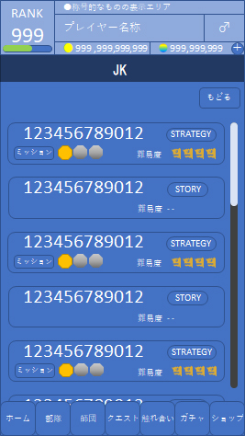
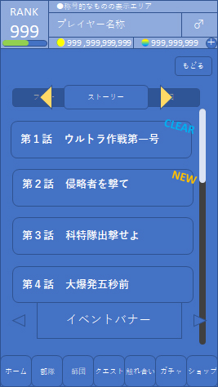
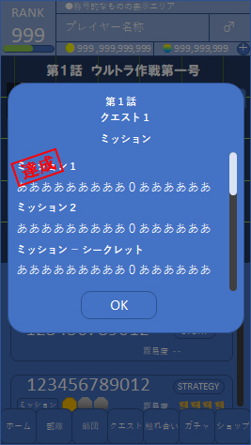
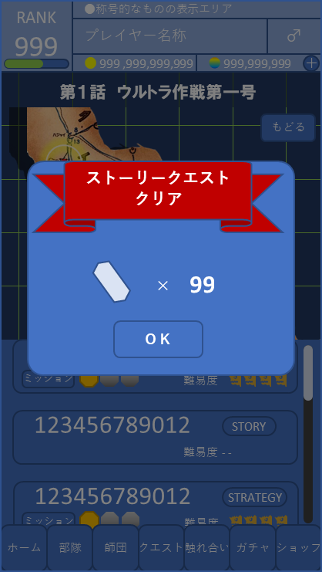
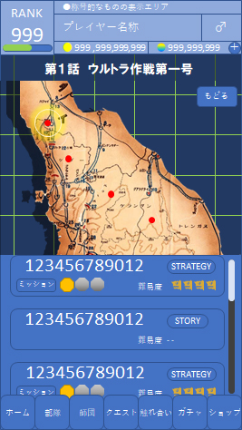
■ステージ・クエスト選択仕様
●ステージ・クエスト選択画面フロー
ステージ
クリア
ミッションボタン
タップ
アドベンチャー
St100a.ステージクリア報酬ウィンドウ
St120.クエスト選択画面２
メインストーリー以外
ストーリークエスト
メインストーリー
作戦クエスト
編成処理へ
St100.ステージ選択画面
St110b.ミッション確認ウィンドウ
ミッションボタン
タップ
ストーリークエストクリア
クエストタップ
St110a.ストーリーク報酬ウィンドウ
St110.クエスト選択画面

Slide 10
■ステージ・クエスト選択仕様
○st100.ステージ選択画面(20191101修正）
ステージはリスト表示とする。
01．セット選択
この画面で左右で「メインストーリー」「キャラストーリー」「素材収集」
「強敵襲来」が選択できる。
「キャラストーリー」「強敵襲来」は進行によって出ていない場合もあり、
出ていない場合はリスト上に表示しない。
01.セット選択
02.ステージリスト
02．ステージリスト
03.状態アイコン
ステージ名を表示する。
03．状態アイコン
ステージ内のクエストを全てクリアしている場合はCLEAR、
新しいものがある場合はNEWを表示する。

Slide 11
■ステージ・クエスト選択仕様
○st100a.ステージクリア報酬ウィンドウ

Slide 12
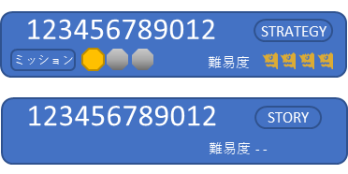
■ステージ・クエスト選択仕様
○st110.クエスト選択画面
01．ステージタイトル
ステージのタイトルテキスト。
02．もどるボタン
01.セット選択
ステージ一覧にもどるボタン。
02.ステージリスト
03．最新マーク
03.最新マーク
最新のクエストを示すマーク
04.クエストマーク
04．クエストマーク
各クエストが発生する所在地のイメージ。
05.クエストボタン
05．クエストボタン
各クエストが発生する所在地のイメージ。
詳細は下記。
06.フッター
05a．クエスト名：クエストの名称のテキスト。
05b．ミッションボタン：ミッションの詳細を確認するボタン。
05c．ミッション達成マーク：達成したミッションの個数ボタン。
05d．難易度：難易度。
05e．分類アイコン：作戦クエストか、ストーリークエスト化のアイコン。
05a.クエスト名
05b.ミッションボタン
05c.ミッション達成マーク
05d.難易度
06．フッター
05e.分類アイコン
共通のフッター。

Slide 13
■ステージ・クエスト選択仕様
○st110a.ストーリー報酬ウィンドウ
01．ウィンドウ見出し
派手めのタイトル。文字はテキストでもいい。
01.ウィンドウ見出し
02．獲得アイテム
クエストのクリアは基本的にはクリスタル想定。
02.獲得アイテム
03．OKボタン
03.OKボタン
決定するボタン。

Slide 14
■ステージ・クエスト選択仕様
○st110b.ミッション確認ウィンドウ
01．ステージ話数
ステージの話数のテキスト。
02．クエスト名
01.ステージ話数
クエストの名前のテキスト。
02.クエスト名
03．ウィンドウ見出し
03.ウィンドウ見出し
ウィンド見出しのテキスト。
04.ミッション内容
04．ミッション内容
ミッション１～３の表記とミッションの内容。
シークレットの場合は数字は不要。
05.スクロールバー
06.OKボタン
05．スクロールバー
シークレットミッションを達成した場合はそれが表示されるので
スクロールする。
06．OKボタン
決定するボタン。

Slide 15
■ステージ・クエスト選択仕様
○st120.クエスト選択画面2
・クエスト選択画面とほぼ同様なので詳細記載割愛
メインストーリでない場合は、地図が表示されないだけ。

